Slide 1
傳道書3:1-11 約翰福音11:21, 32
講題 : 誰在掌管

Slide 2
新界神召會元朗堂 主日崇拜
歡迎您參加…

Slide 3
疫情期間 我們未能一同參與崇拜， 敬拜是超越地域界限， 讓我們於崇拜直播期間能專心， 可在家中安靜的空間，預留時間分別為聖， 同步參與網上直播崇拜， 在各自空間裏同心同聲同感一靈， 以心靈和誠實敬拜 上帝。
各 位 請 留 意

Slide 4
各 位 請 留 意
請以合宜的服飾和敬虔的心參與敬拜。
預先下載主日崇拜週刊。
預備好網上收看的電子器材，於崇拜開始前15分鐘(星期日上午10:45)進入元朗堂Facebook專頁，測試網絡連結，並調較好音量。並一同參與崇拜前禱告作準備。

Slide 5
各 位 請 留 意
請準時進入直播參與敬拜，並投入參與每個環節，完成整個直播崇拜後才離開，為尊重 上帝。
在直播崇拜中的收奉獻環節，個人可以把獻金放在信封內，喻意分別為聖，待回教會再作奉獻。
直播崇拜之錄影將不會作存檔記錄。

Slide 6
8月金句

Slide 7
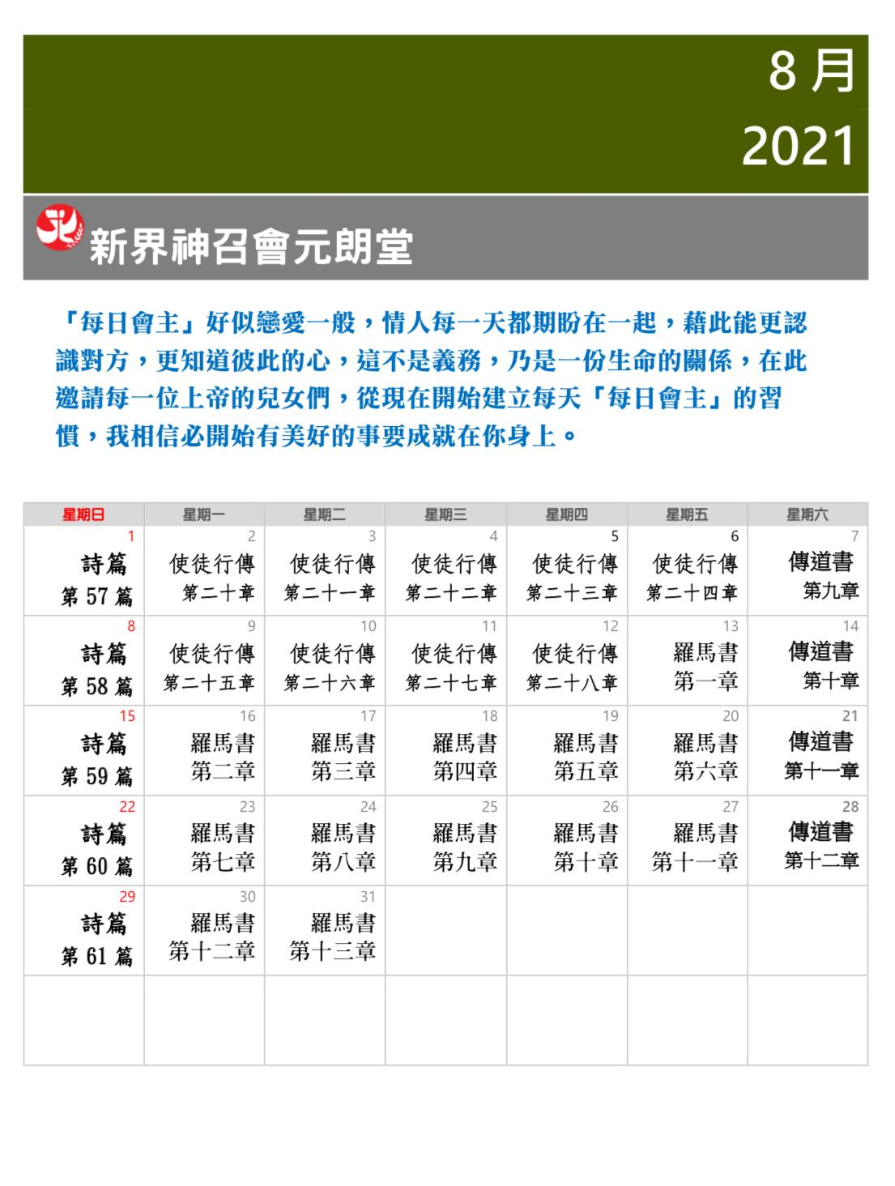
每日會主

Slide 8
逢週一，三，五 上午8:15-9:00
週間視像晨禱會

Slide 9
本 堂 聚 會 | 時 間 | 對 象
成人慶典崇拜 | 逢主日上午11:00-12:45 (第三週為聖餐崇拜) | 成人
兒童讚美樂園 | 逢星期六或主日視像聚會(視像) | 兒童
橄欖枝組 | 逢主日下午1:00 | 成年夫婦、中年及長者
青BB組 | 逢主日下午1:00 | 成年夫婦、中年及長者
葡萄枝子組 | 逢主日下午1:00-2:30 (視像) | 家庭、成人
生命樹組 | 逢主日下午2:30-4:00 (視像) | 家庭、成人
大衛組 | 逢主日下午3:00-4:30 (視像) | 夫婦、家庭
恩典組 | 逢主日下午12:30-2:00 | 家庭、職青
Ta組 | 逢主日下午3:00 (視像) | 年輕夫婦、家庭
Jessie組 | 逢主日下午2:00-3:30 (視像) | 高中、大專、職青
樂Go組 | 逢星期六下午2:00-4:00 | 中學生-大專生

